Slide 1



基于新兴娱乐方式剧本杀文本剧情导向分析
——————多元受众语境下的剧情导向、走向预测与体验生成机制分析
小组成员：陈佳昊 陈强 陈晨

Slide 2

PPT模板 http://www.1ppt.com/moban/
1
研究背景和问题
2
数据来源和分析
目录
3
CONTENT
数据可视化和结论
4
对策与总结

Slide 3
1
研究背景与问题
Notes:
模板来自于：第一PPT https://www.1ppt.com/

Slide 4

  研究背景与问题
1
市场现状
市场规模突破百亿，但产品同质化严重，玩家体验呈现“方差大、满意度两极分化”特征。
2
供给侧： “情感+推理”的融合尝试往往陷入“缝合怪”误区。需求侧： 玩家画像割裂（硬核推土机 vs. 情感沉浸党）。
核心痛点
3
文本评价中的核心维度（逻辑/情感/机制）权重是如何分布的？不同维度的“语义共现（Semantic Co-occurrence）”揭示了怎样的设计缺陷？
研究问题

Slide 5
2
数据来源和分析

Slide 6
  数据处理过程
STEP 2
STEP 4
STEP 1
STEP 3
文档解析清洗
统计分析与挖掘
获取文本数据
自然语言预处理

Slide 7
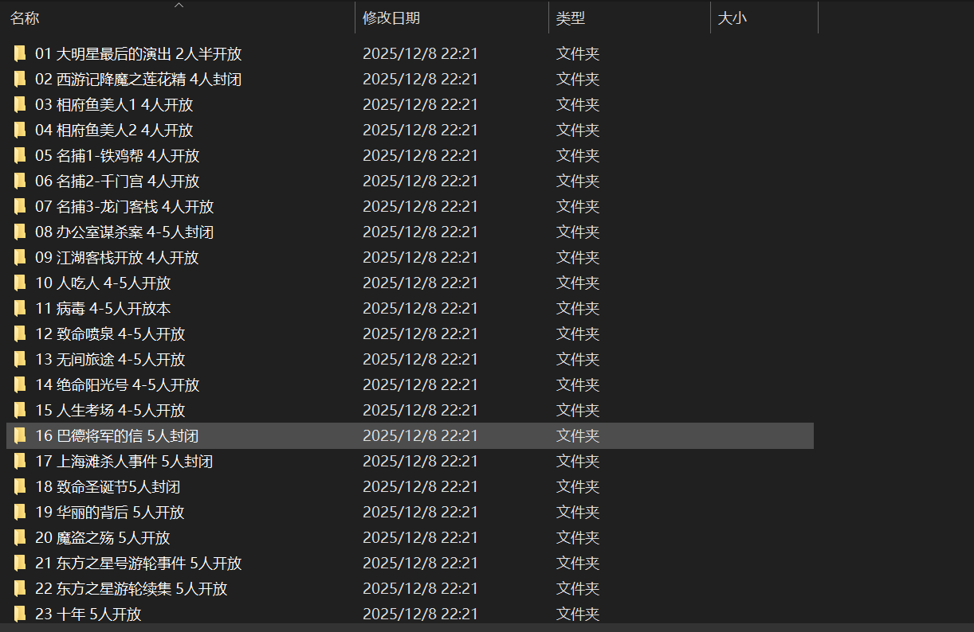
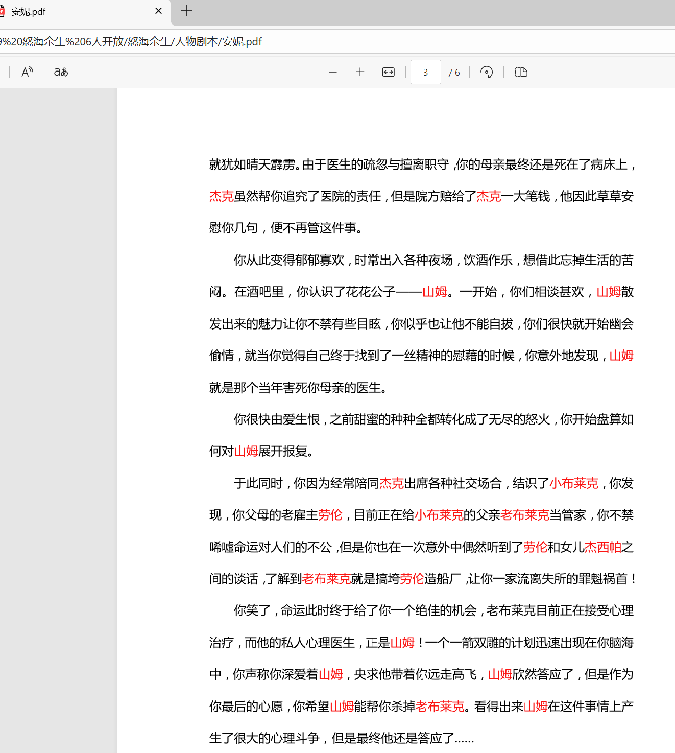

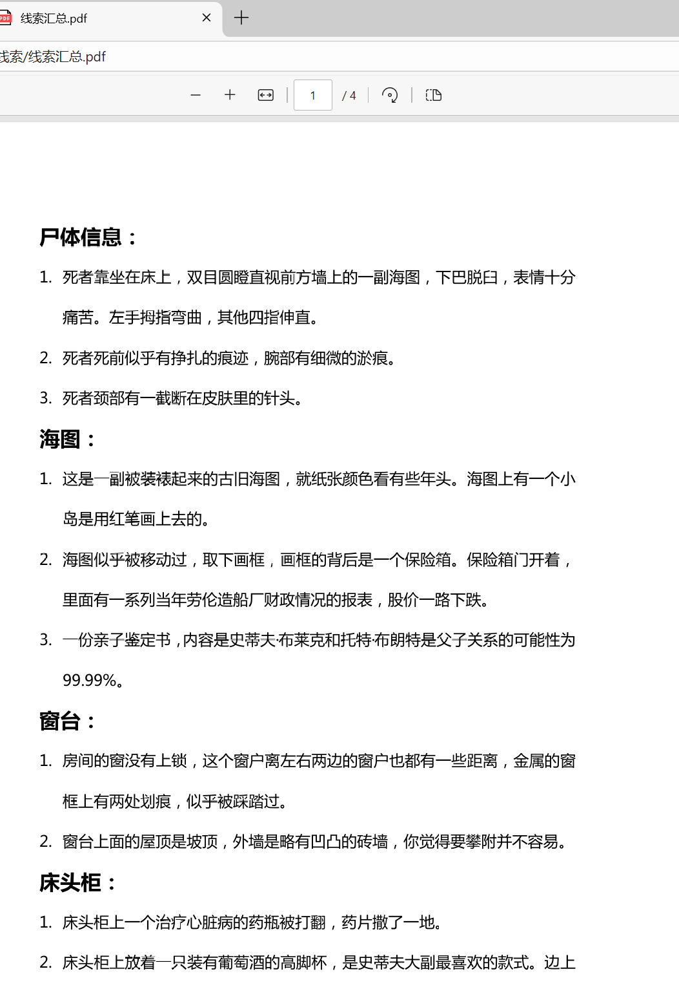
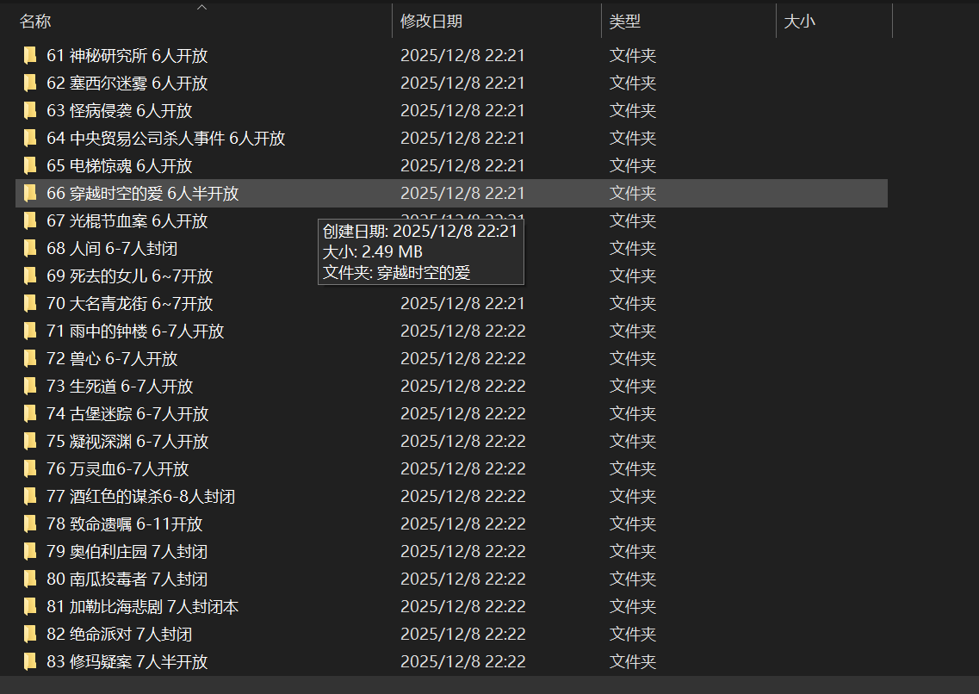
  数据来源
1
数据来源：从网络上搜索到的300份剧本，依托互联网开放平台，定向采集剧本杀PDF格式原始剧本文本数据。数据特征： 获取非结构化、长文本、多版式的剧本核心语料。

Slide 8
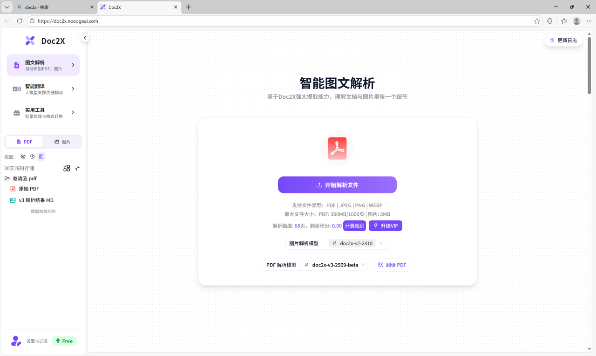
  文档数据转换
2
利用 doc2x 智能文档解析引擎，处理PDF文档的复杂排版，将非结构化文档高保真转换为可编辑的 Txt 文本流。

Slide 9
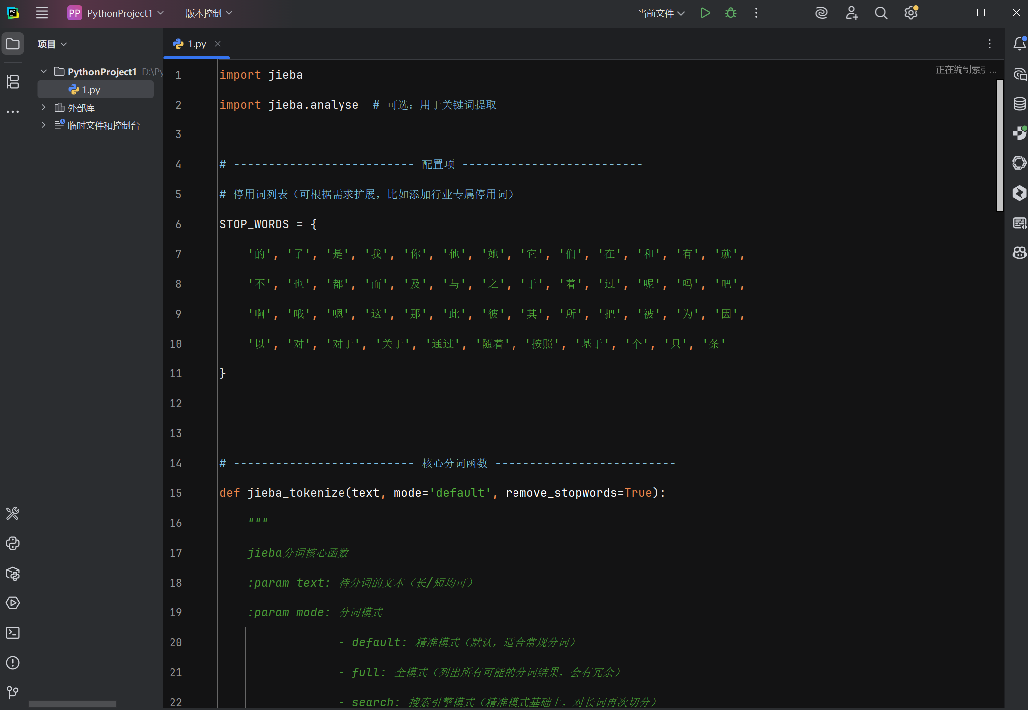
  自然语言预处理
3
引入 Jieba 分词库，采用精确模式对剧本进行颗粒化切分。停用词过滤： 构建自定义停用词表，剔除无意义虚词（如“的”、“了”），保留具有实质语义的名词与动词。

Slide 10
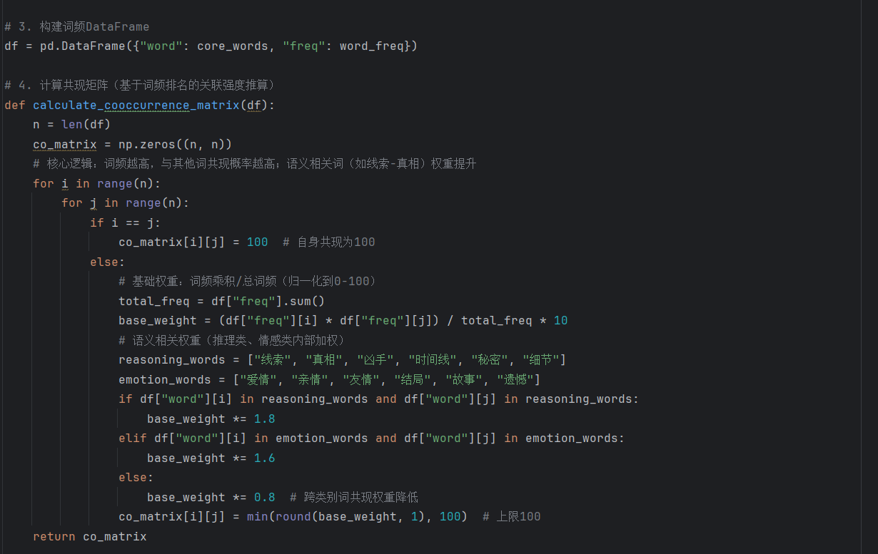
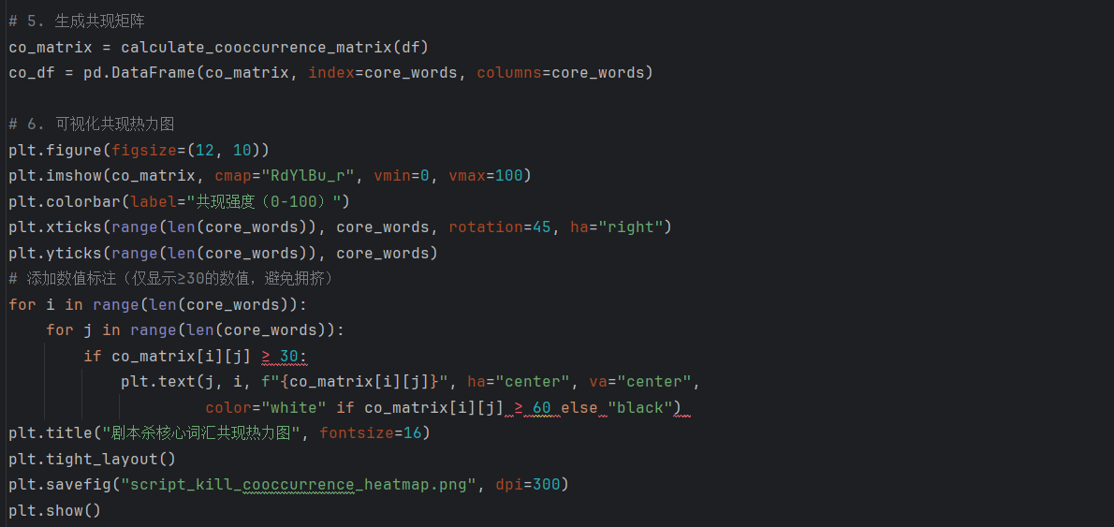
  统计分析
使用 Pandas 构建词频矩阵，利用 NumPy 进行多维数组运算。量化计算： 计算词频（TF）、构建共现矩阵，为后续的情感分析与逻辑关联提供数据支撑
4

Slide 11
3
数据可视化和结论

Slide 12
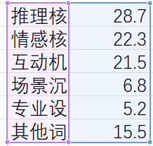
  市场结构的“双核驱动”
1.推理与情感为绝对核心需求：推理核心维度词频占比 28.7%，情感核心维度占比 22.3%，二者合计 51%，占据剧本杀文本核心诉求，印证 “纯类型本主导市场” 的现实特征，玩家对剧情的核心期待集中于 “逻辑闭环” 与 “情绪共鸣”。
2.互动性为关键补充需求：互动机制维度词频占比 21.5%，仅次于推理与情感维度，其中 “任务”（3013 次）、“互动”（2899 次）、“交流”（2677 次）位列高频词前 10，说明玩家对 “参与感” 的需求强烈，文本设计需围绕 “玩家行为驱动剧情” 展开。
3.场景沉浸与专业设定为小众需求：场景沉浸维度词频占比仅 6.8%，专业设定维度占比 5.2%，且 “沉浸”（799 次）、“时间循环”（620 次）等词汇频次远低于核心词，表明高规格场景适配、专业领域深度渗透的剧情仍未成为市场主流，仅局限于细分赛道。

Slide 13
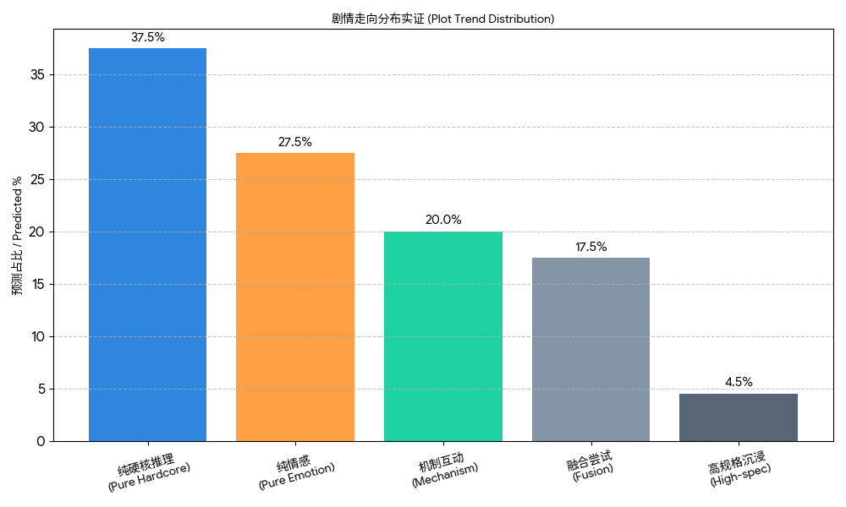
  剧情走向的“纯粹化”趋势
1.纯类型本占据主导地位：纯硬核推理走向预测占比 37.5%，纯情感走向占比 27.5%，二者合计 65%，说明市场仍以满足单一核心需求的剧本为主，玩家画像割裂（推理玩家偏好烧脑、情感玩家偏好轻推理）导致纯类型本需求稳定。
2.融合尝试为小众过渡形态：融合尝试走向预测占比 17.5%，处于 “非主流” 地位，其核心特征为 “推理词频与情感词频接近但缺乏衔接”，印证市场上融合本 “尝试性强、成熟度低” 的现状。
3.机制互动走向为门店核心选择：机制互动走向预测占比 20%，成为纯类型本之外的主要补充，适配中小门店 “翻台率优先” 的运营需求，文本设计侧重 “任务拆解 + 社交互动”，降低创作难度与玩家门槛。高规格沉浸走向极为稀缺：高规格沉浸走向预测占比仅 4.5%，因需依托高成本场景与道具支撑，文本与线下硬件的适配性要求高，仅头部品牌有能力布局，未形成市场规模。

Slide 14
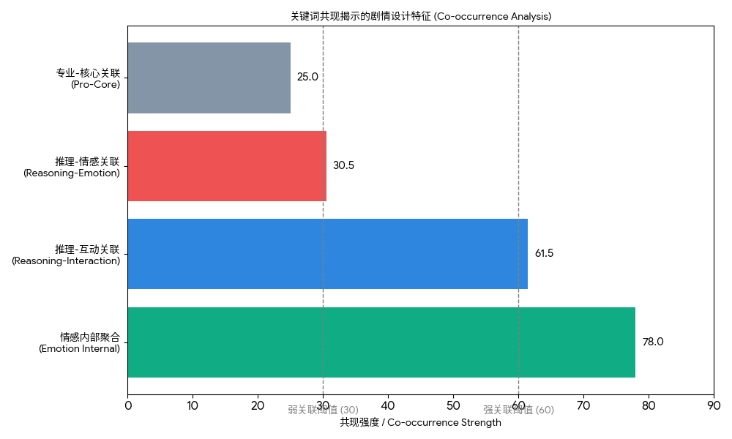
  共现矩阵揭示的“体验断层”
推理与情感存在 “弱关联” 缺陷：推理类词汇（线索、真相、凶手）与情感类词汇（爱情、亲情、友情）的平均共现强度仅 30.5，低于 “中等关联” 阈值（30-59）的中间水平，且无 “回忆触发”“线索指向” 等过渡词进入高频词，说明融合本的剧情设计多为 “元素堆砌”，未实现 “逻辑 - 情绪” 的自然衔接。
推理与互动形成 “强关联” 适配：推理类词汇与互动类词汇（任务、交流、选择）的平均共现强度达 61.5，处于 “高关联” 区间（≥60），如 “线索” 与 “任务” 共现强度 65、“真相” 与 “交流” 共现强度 58，表明推理剧情的推进高度依赖玩家互动行为。

Slide 15
4
对策和总结

Slide 16
  从“拼盘式堆砌”转向“嵌入式融合”
01
重构叙事逻辑：针对推理与情感共现率低的问题。放弃“先推凶后煽情”的二段式结构。建议采用“动机即手法”的创作模式，让情感不仅是结局的点缀，更是解开谜题的唯一钥匙（例如：只有理解了角色的爱恨，才能破解密室）。
强化“桥梁词”：针对缺乏过渡词汇，在剧本中增加“信物”、“记忆碎片”、“日记”等高频介质的权重。这些介质既是推理的线索，也是情感的载体，从而人为提高两类词汇的共现强度。

Slide 17
  基于画像分层的“差异化”服务体系
02
精细化分层运营：硬核与情感玩家需求完全割裂（65%纯类型占比）。门店应建立严格的“拼车分级制度”。严禁将硬核推土机玩家与情感沉浸玩家拼在同一车，避免因需求错位导致的口碑崩盘。
主攻“机制互动”赛道：互动机制类词汇（任务、交流）的高频出现及强关联性。决策：对于新客和团建市场，优先引入“弱剧情、强机制”的剧本。利用数据验证的“高互动”属性来打破社交冰山，提高门店翻台率和复购率。

Slide 18
  总结与展望：数据驱动下的“理性繁荣”
03
在Top20高频词中，“元宇宙”、“高规格沉浸”、“专业设定”等营销概念词汇并未出现，属于极低频的长尾分布。文本挖掘客观地刺破了行业的“概念泡沫”。数据无情地揭示了现状：尽管市场上充斥着各种高大上的标签，但内容供给的本质仍然停留在基础的逻辑与情感层面，“内容贫瘠”与“概念过载”是当前的主要矛盾。
价值回归：坚守“强交互”护城河无论题材如何迭代，数据表明 “人与人的实时博弈”（推理-互动关联度 >60）始终是剧本杀区别于影视、小说等其他娱乐形式的绝对护城河。未来的爆款产品，必将是那些能最大化挖掘这一交互数据的作品。
未来趋势：AI 辅助下的“补短板”工程针对共现矩阵中暴露出的“专业设定”与“剧情融合”短板，未来的机会在于 AIGC（生成式AI） 的深度应用。利用AI构建庞大且严谨的世界观逻辑，弥补人类作者在知识广度上的不足，实现从“作坊式写作”向“工业化生产”的跨越。

Slide 19
谢谢您的观看指导!

